Slide 1
Өндіріс факторларының нарықтары және факторлық табыстар

Slide 2
Негізгі өндіріс факторлары:
Еңбек
Капитал
Жер және т.б.

Slide 3
Еңбек
жалақы
Капитал
пайыз
Жер
рента

Slide 4
Бұл жерде өндіріс факторларына сұраныс туынды сұраныс деп аталады, яғни фирмалардың ресурстарға деген сұранысы солардың көмегімен өндірілетін дайын игіліктерге деген сұранысқа тәуелді болып табылады. Егерде, дайын игіліктерге сұраныс өссе, онда соларды өндіруге жұмсалатын ресурстарға да сұраныс артады. Ал өндіріс факторларының ұсынысы – бұл үй шаруашылықтарының белгілі бір уақытта өз мүмкіндіктерін, атап айтсақ, еңбекті, капиталды және жерді бәсекенің әртүрлі жағдайларында белгілі бір бағамен сата алуға деген дайындықтары.

Slide 5
Факторлық табыстар – бұл ресурстар иелерінің олардың сәйкес түрлеріне (еңбек, жер, капитал және кәсіпкерлік қабілет формаларында) байланысты белгілі бір уақытта сол өндірістік ресурстарын нарықта сатуынан түсетін ақшалай түсімдері.

Slide 6
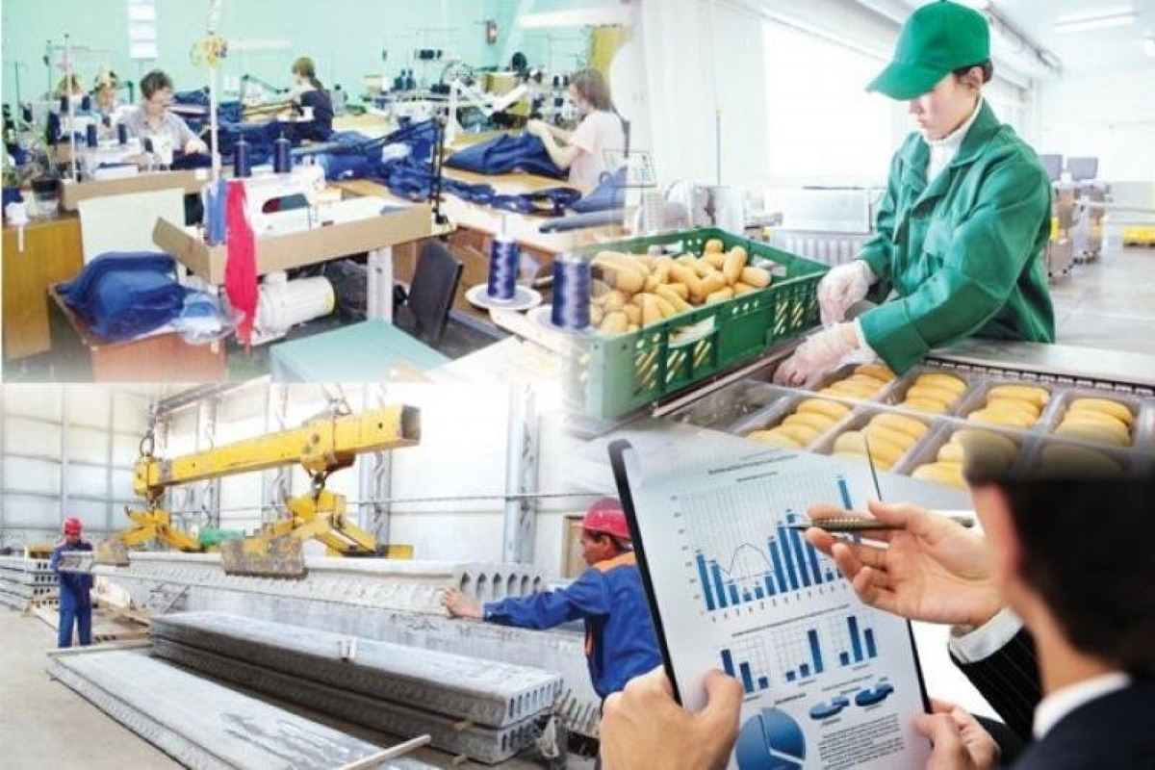
Еңбек нарығы – жұмыс күші сияқты ерекше экономикалық ресурсты сату және сатып алумен байланысты экономикалық қатынастар жиынтығы. Еңбек нарығында еңбектің өзі емес, белгілі бір еңбек түрінің қызметтері сауда-саттыққа түседі.

Slide 7

Еңбекке деген сұраныс – бұл бәсекенің әртүрлі жағдайларында фирмалардың немесе мемлекеттің еңбек қызметінің белгілі бір түрлерін белгілі бір бағамен сатып алуын сипаттайтын қажеттіліктері.
Еңбек ұсынысы – бұл үй шаруашылықтарының және жалдамалы жұмысшылардың жалақының белгілі деңгейіне өздерінің еңбек қызметтерін нарықта сата алуға дайындықтары.

Slide 8
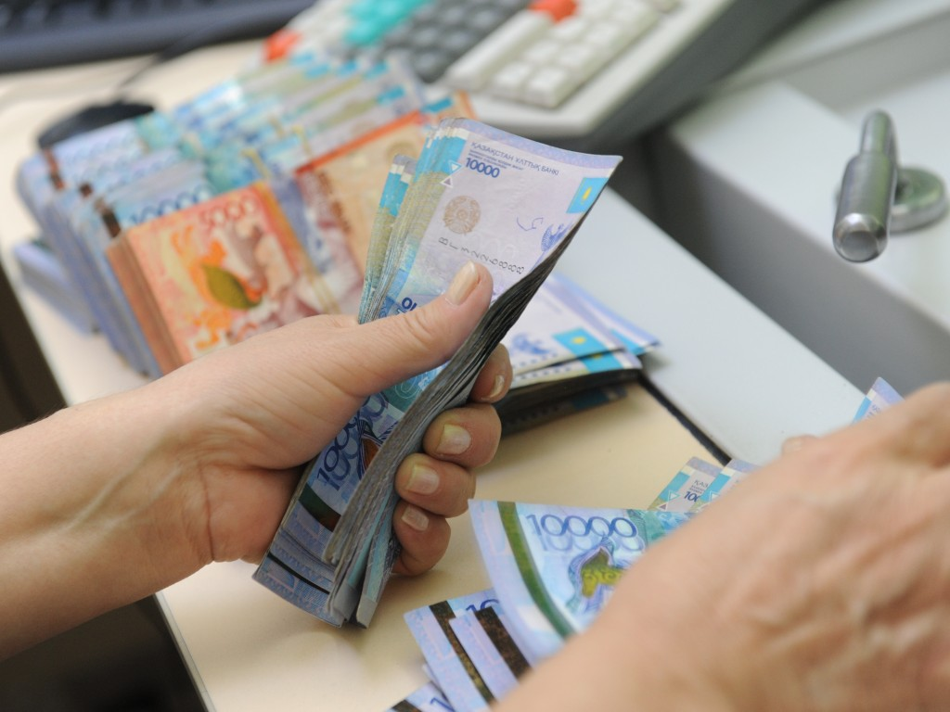
Жалақы түрлері
Атаулы
Нақты
Мерзімді
Келісімді

Slide 9

Капитал – бұл негізгі өндіргіш күштерден тұратын өндіріс құрал-жабдықтары түріндегі физикалық капитал.
Капитал – бұл белгілі бір уақыт бойы жинақталған өндірістік және өндірістік емес мақсаттағы қорлар.
Капиталдың бағасын пайыз деп атайды.
Несие пайызы – бұл белгілі бір уақыт аралығында капитал иесіне оның құралдарын пайдаланғаны үшін төлейтін бағасы.

Slide 10
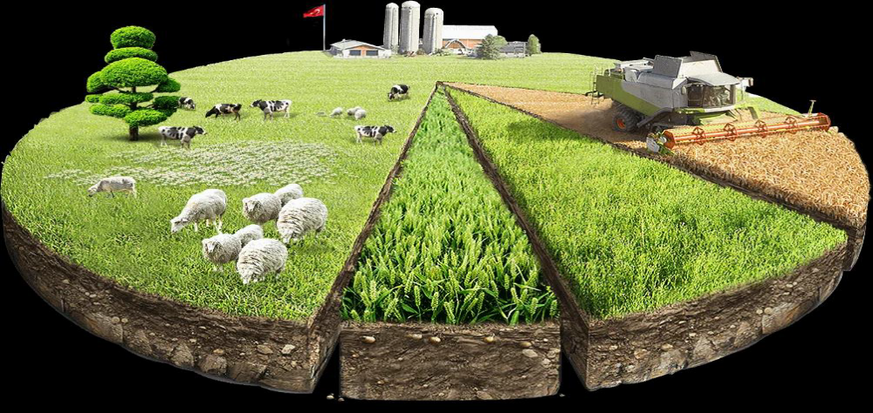
Жер нарығы.
Жер – аса маңызды экономикалық ресурс және оның басты ерекшелігі – шектеуліллігі, сондықтан жердің ұсынысы әрқашанда шектеулі болады.

Slide 11

Жер шектеулі ресурс болғандықтан, оның төлемі жер рентасымен белгіленеді.

Slide 12
